Slide 1
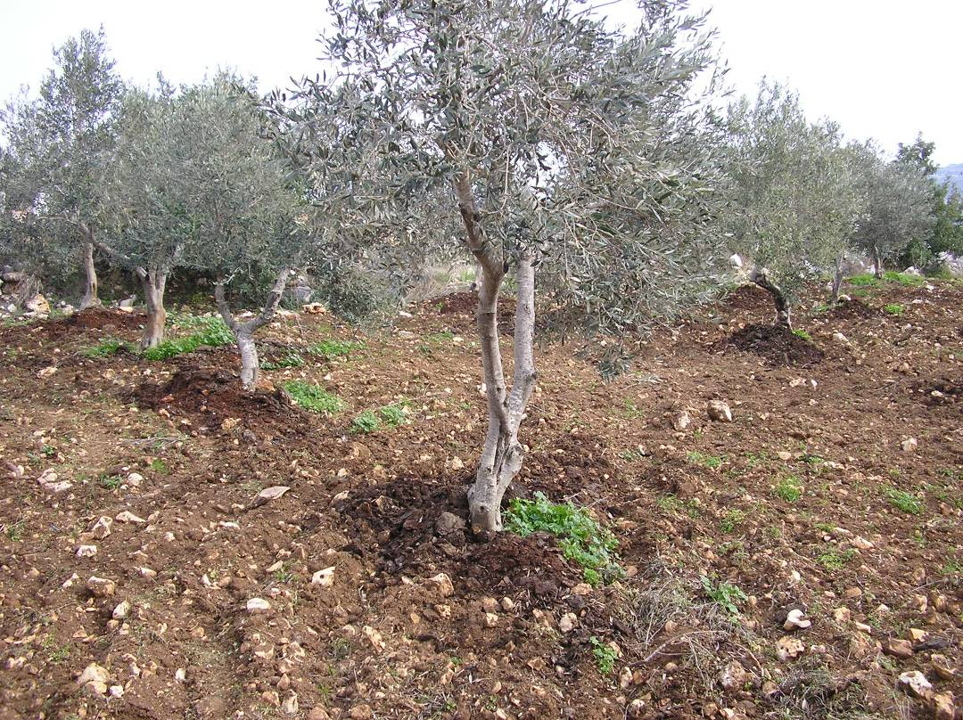
פורום חשיבה חקלאות תומכת סביבה
מפגש ראשון

Slide 2
סדר יום לפגישה:
לוח זמנים | תוכן
9:30-9:45 | פתיחה, תיאום ציפיות, הגדרת מסגרת פעולה.
9:45-10:45 | סבב הכרות מורחב: רקע על המשתתפים, פרויקטים, נושאי עניין. תיעוד בבסיס המידע של הפרויקט.
10:45-11:00 | דיון במטרות הפורום, בהתייחס לאופנים בהם הפורום יכול לתרום לפעילות החברים.
11:00-11:15 | הפסקה
11:15-11:30 | על קצה המזלג- פרויקט חקלאות תומכת סביבה בלב השרון, אביב אבישר ודותן רותם
11:30-12:30 | סיעור מוחות: זיהוי נושאי הפעילות העיקריים של הפורום בשנה הקרובה.

Slide 3
מטרות הפורום:
קידום קיום חקלאות מיטבית יחד עם שימור מרבי של מרכיבים אקולוגיים ומגוון מינים בצד שטחי החקלאות
זיהוי פעילויות משותפות, המתחשבות הן בחקלאות והן בסביבה, תוך הגדלת הייצור והשימור כאחד
הפורום יפעל כפורום אקדמי ומחקרי, שמטרתו לחבר חוקרים פעילים בתחום, לרכז מידע על פעולות ומחקרים אגרו-אקולוגיים בארץ, להוות פלטפורמה לעבודה משותפת, וכלי להנגשת הידע לחוקרים, מקבלי החלטות והציבור הרחב

Slide 4
תיאום ציפיות:
עבודת הפורום תתמקד בהגדרת נושאים למחקר הרלוונטי למדיניות
הפורום יתמקד בנושאי אקולוגיה (מגוון ביולוגי) וחקלאות

Slide 5
מסגרת פעולה:
הפורום ייפגש אחת לחודשיים במשך שנה (לכל הפחות), סכ"ה 6 פגישות
בכל מפגש ידונו בתכנים הבאים:
הצגת פרויקט מחקרי או יישומי עכשווי בישראל, או סקירת ידע מהעולם
דיון ממוקד בנושא נבחר מתוך המכלול של חקלאות וסביבה

Slide 6
מסגרת פעולה:
המפגש הראשון יוקדש לזיהוי ארבעה נושאים עיקריים לדיון בפורום
ארבעת המפגשים הבאים יוקדשו כל אחד לדיון באחד מהנושאים הנבחרים
המפגש השישי - מפגש מסכם
לקראת המפגש השישי יוכן מסמך מסכם של התהליך, עם המלצות לנושאי מחקר הרלוונטיים למדיניות

Slide 7
שאלות ראשוניות מוצעות לדיון:
מה הן שאלות המחקר החשובות למדיניות שימור האקולוגיה בשטחים חקלאיים?
כיצד ניתן לשמר מגוון מינים, קבוצות מינים ייחודיות ומינים בסכנת הכחדה באזורי חקלאות?
כיצד ניתן לקדם או להפוך שטחים חקלאיים ואזורים חקלאיים לשטחים פתוחים בעלי ערכיות אקולוגית?

Slide 8
סבב הכרות מורחב:
שם
מוסד מחקר / ארגון / ישוב חקלאי
תחומי עיסוק ועניין עיקריים בנושאי חקלאות וסביבה
פרויקטים בנושאי חקלאות וסביבה מחמשת השנים האחרונות
כיצד פורום חקלאות תומכת סביבה יכול לתרום לפעילות שלך?

Slide 9
דיון במטרות הפורום, לאור האופנים בהם הוא יכול לתרום לחברים מתוך השאלון שהופץ לקראת הפגישה:
יצירת כלים להעלאת המודעות אצל חקלאים לשימוש בכלים של שימור קרקע ושמירה על משארים טבעיים בשטחיהם. הבנת המרכיבים החיוביים ואלו שצריך למתן את השפעותיהם
במה להצגת הנושאים הנחקרים כיום בארץ בתחום זה
חיבור בין חוקרים לחקלאים בתחומים השונים, הצפה של בעיות רלוונטיות לפורום בענפי חקלאות שונים
אם יצאו תוצרים שניתן לקדם אצל מקבלי החלטות
נוכל להפוך מחקרים מעניינים לכתבות בזווית, סוכנות ידיעות למדע ולסביבה
דרך החלפת ידע
דרך גיבוש פרוטוקולים משותפים לאיסוף נתונים, שיקלו על השוואות בין תוצאות מחקרים של קבוצות שונות
דרך יצירת קונסורציום להגשה של הצעות מחקר משותפות
זיהוי תחומי מחקר יישומי, תומך מדיניות, לחיזוק מגוון ביולוגי בשטחים חקלאיים
קישור עם שותפים פוטנציאליים למחקר משותף

Slide 10
דיון במטרות הפורום, לאור האופנים בהם הוא יכול לתרום לחברים
דיון בשאלות יסוד:
מה הן שאלות המחקר החשובות למדיניות שימור האקולוגיה בשטחים חקלאיים?
כיצד ניתן לשמר מגוון מינים, קבוצות מינים ייחודיות ומינים בסכנת הכחדה באזורי חקלאות?
כיצד ניתן לקדם או להפוך שטחים חקלאיים ואזורים חקלאיים לשטחים פתוחים בעלי ערכיות אקולוגית?

Slide 11
הפסקה

Slide 12
סיעור מוחות:
זיהוי נושאים עיקריים (כארבעה) לפעילות הפורום בשנה הקרובה (לכל נושא פעילות – יוקדש מפגש)
מוצע לבחור את הנושאים על פי הקריטריונים הבאים:
חשיבות גבוהה
מיעוט מידע קיים
רלוונטיות למדיניות

Slide 13
שאלות אפשריות:
מהו המידע הדרוש להכרת והבנת פיזור המינים והחברות הטבעיים באזורים חקלאיים?
מהם האלמנטים המאפשרים קיימות של מינים טבעיים באזורים חקלאיים?
אלו תהליכים חקלאיים מקדמים מגוון מינים גבוה יותר?
מה מידת ההשפעה של גידולים שונים על מגוון והרכב המינים בקרבתם?
כיצד ההרכב המרחבי של מערך גידולים משפיע על המגוון הביולוגי ומינים ייחודיים?

Slide 14
שאלות אפשריות:
כיצד ניתן לשנות / לשפר את הממשקים החקלאיים כדי להשיג שימור טוב יותר של מגוון ביולוגי?
מה ההבדל (ככל שקיים) בתגובות של קבוצות אורגניזמים ביחס לגידולים והרכב אזורים חקלאיים?
כיצד משתנים הגידולים, הממשקים וההשפעה על המגוון הביולוגי באזורים שונים בארץ? (צפון-דרום; ים-תיכוני-חצי מדברי)
כיצד ניתן לקדם את תרומת החקלאים ומעורבותם בשמירה על המגוון הביולוגי?

Slide 15
מה הם ערכי הטבע שצריך ואפשר לשמר בשטחים חקלאיים?
חברות קרקעיות – מיקרואורגניזמים, נמטודות
צומח חד שנתי ועשבוניים
צומח רב שנתי ועצים בוגרים
פרוקי רגליים
זוחלים
יונקים
ציפורים
הנחת היסוד: שימור ערכי טבע בשטחים חקלאיים הוא מורכב

Slide 16
מה אנחנו יודעים על השפעתם של הענפים החקלאיים השונים על המגוון הביולוגי?
גידולי שדה - מגוון של גידולים וממשקים שונים
מרעה - ממשקים שונים
מטעים - מגוון של גידולים וממשקים
ירקות שטח פתוח - מגוון של גידולים וממשקים שונים
בתי צמיחה (חממות, בתי רשת)
בריכות דגים
גידול בעלי חיים במבנים - מגוון של גידולים וממשקים
דבוראות

Slide 17
שאלות אפשריות:
מהו המידע הדרוש להכרת והבנת פיזור המינים והחברות הטבעיים באזורים חקלאיים?
מהם האלמנטים המאפשרים קיימות של מינים טבעיים באזורים חקלאיים?
אלו תהליכים חקלאיים מקדמים מגוון מינים גבוה יותר?
מה מידת ההשפעה של גידולים שונים על מגוון והרכב המינים בקרבתם?
כיצד ההרכב המרחבי של מערך גידולים משפיע על המגוון הביולוגי ומינים ייחודיים?
כיצד ניתן לשנות / לשפר את הממשקים החקלאיים כדי להשיג שימור טוב יותר של מגוון ביולוגי?
מה ההבדל (ככל שקיים) בתגובות של קבוצות אורגניזמים ביחס לגידולים והרכב אזורים חקלאיים?
כיצד משתנים הגידולים, הממשקים וההשפעה על המגוון הביולוגי באזורים שונים בארץ?
כיצד ניתן לקדם את תרומת החקלאים ומעורבותם בשמירה על המגוון הביולוגי?
מה אנחנו יודעים על השפעתם של הענפים החקלאיים השונים על המגוון הביולוגי?
מה הם ערכי הטבע שצריך ואפשר לשמר בשטחים חקלאיים?
גידולי שדה
מרעה
מטעים
ירקות שטח פתוח
בתי צמיחה
בריכות דגים
גידול בעלי חיים במבנים
דבוראות
חברות קרקעיות – מיקרואורגניזמים, נמטודות
צומח חד שנתי ועשבוניים
צומח רב שנתי ועצים בוגרים
פרוקי רגליים
זוחלים
יונקים
ציפורים

